Slide 1
CSS
Cascading Style Sheet – 层叠样式表

Slide 2
简介
CSS简介
CSS特征
使用
使用方式
CSS
语法
选择器
文本格式
尺寸与边框
盒子模型
背景
定位
显示与隐藏
总结
总结

Slide 3
什么CSS
Notes:
函数的定义

Slide 4
CSS简介
CSS（Cascading Style sheets 层叠样式表 ）是一种运行在浏览器端的，用来定义HTML样式的语言。
虽然HTML也可以定义样式（例如：bgColor），但通过CSS定义样式，实现了内容与表现的分离，提高代码的可重用性和可维护性。

Slide 5
CSS特征
继承性：大多数css的样式属性是可以被继承的
层叠性：可以为一个元素定义多个样式规则，样式属性不冲突，多个样式表中的样式，都会应用这个元素上
优先级：样式定义冲突时，会按照不同的使用方式的优先级来应用样式

Slide 6
如何使用CSS
Notes:
函数的定义

Slide 7
如何使用CSS
单个样式：样式名：样式值
多个样式：样式名1：样式值1; 样式名2：样式值2; …..
三种方式 | 描述 | 示例
内联样式 | 写在元素的style属性中， 只对当前标签有效， 不通用，但优先级最高 | <any style="样式声明">
内部样式 | 定义在head标签中的style标签中， 在一个页面中提高可重用性和可维护性 | <style> 选择器1{样式声明} 选择器2{…} </style>
外部样式 | 把样式定义在独立的样式文件中*.css 所有页面都可以调用样式文件， 真正的提升了可重用性和可维护性 | <link rel="stylesheet" href="css文件的url">

Slide 8
CSS语法

Slide 9
CSS语法
选择器
文本格式
尺寸与边框
盒子模型
背景
定位
显示与隐藏
Notes:
函数（方法，过程）

Slide 10
CSS语法
选择器
文本格式
尺寸与边框
盒子模型
背景
定位
显示与隐藏
Notes:
函数（方法，过程）

Slide 11
CSS语法 – 选择器
CSS操作的基本逻辑是：先选中目标，再操作目标；选择器，就是一个HTML标签的过滤条件，CSS会作用在符合条件的标签上。
不同的选择器，有不同的权值：
important >1000
内联: 1000
Id: 100
类和伪类：10
标签：1
通配：0
继承：无
Notes:
函数（方法，过程）

Slide 12
CSS语法 – 选择器
选择器名称 | 描述 | 示例
通配选择器 | 匹配所有元素（*） | * {样式声明}
元素选择器 | 匹配指定标记的元素（标签名） | a {样式声明}
ID选择器 | 与指定id值的元素进行匹配（#） | <any id=“idname” > #name {样式声明}
类选择器 | 与指定class属性的元素进行匹配（.） | <any class=“classname” > .classname {样式声明}
群组选择器 | 以逗号隔开的选择器列表 | 选择器1，选择器2，选择器3 {样式声明}
后代选择器 | 以空格隔开的后代关系列表 | 祖选择器 后代选择器 {样式声明}
子代选择器 | 以 > 隔开的父子关系列表 | 父选择器 > 子选择器 {样式声明}
伪类选择器 | 匹配元素的不同状态（:状态值） | :hover :focus :active :link :visited

Slide 13
CSS语法
选择器
文本格式
尺寸与边框
盒子模型
背景
定位
显示与隐藏
Notes:
函数（方法，过程）

Slide 14
CSS语法 – 文本格式
样式名称 | 描述 | 示例
font-family | 字体系列 | font-family: serif;
font-size | 字体大小 | font-size:40px;
font-weight | 字体粗细 | font-weight:bold;
font-style | 字体样式 | font-style:italic;
font-variant | 小型大写字母 | font-variant: small-caps;
color | 文本样色 | color: red;
text-align | 文本水平对齐 | text-align: center;
text-decoration | 文本修饰 | text-decoration: underline;
text-shadow | 文本阴影 | text-shadow:h-shadow v-shadow blur color;
Notes:
函数（方法，过程）

Slide 15
CSS语法
选择器
文本格式
尺寸与边框
盒子模型
背景
定位
显示与隐藏
Notes:
函数（方法，过程）

Slide 16
CSS语法 – 尺寸
 | 样式名称 | 描述
宽度 | width | 宽度
 | max-width | 最大宽度
 | min-width | 最小宽度
高度 | height | 高度
 | max-height | 最大高度
 | min-height | 最小高度
 | line-height | 行高
单位 | 具体单位（px，cm） | width: 100px;
 | 百分比（%） | width: 100%;
Notes:
函数（方法，过程）

Slide 17
CSS语法 – 边框
样式名称 | 复合写法 | 分量写法
border 边框 | border: width style color; | border-方向（top，right，bottom，left）
 |  | border-属性（width，style，color）
 |  | border-方向-属性
border-radius 边框倒角 | border-radius | border-radius：20px; border-radius：20%;
box-shadow 边框阴影 | box-shadow: h-shadow v-shadow | h-shadow 水平阴影
 |  | v-shadow 垂直阴影
outline 轮廓 | outline: width style color | outline-width
 |  | outline-style
 |  | outline-color
Notes:
函数（方法，过程）

Slide 18
CSS语法
选择器
文本格式
尺寸与边框
盒子模型
背景
定位
显示与隐藏
Notes:
函数（方法，过程）

Slide 19
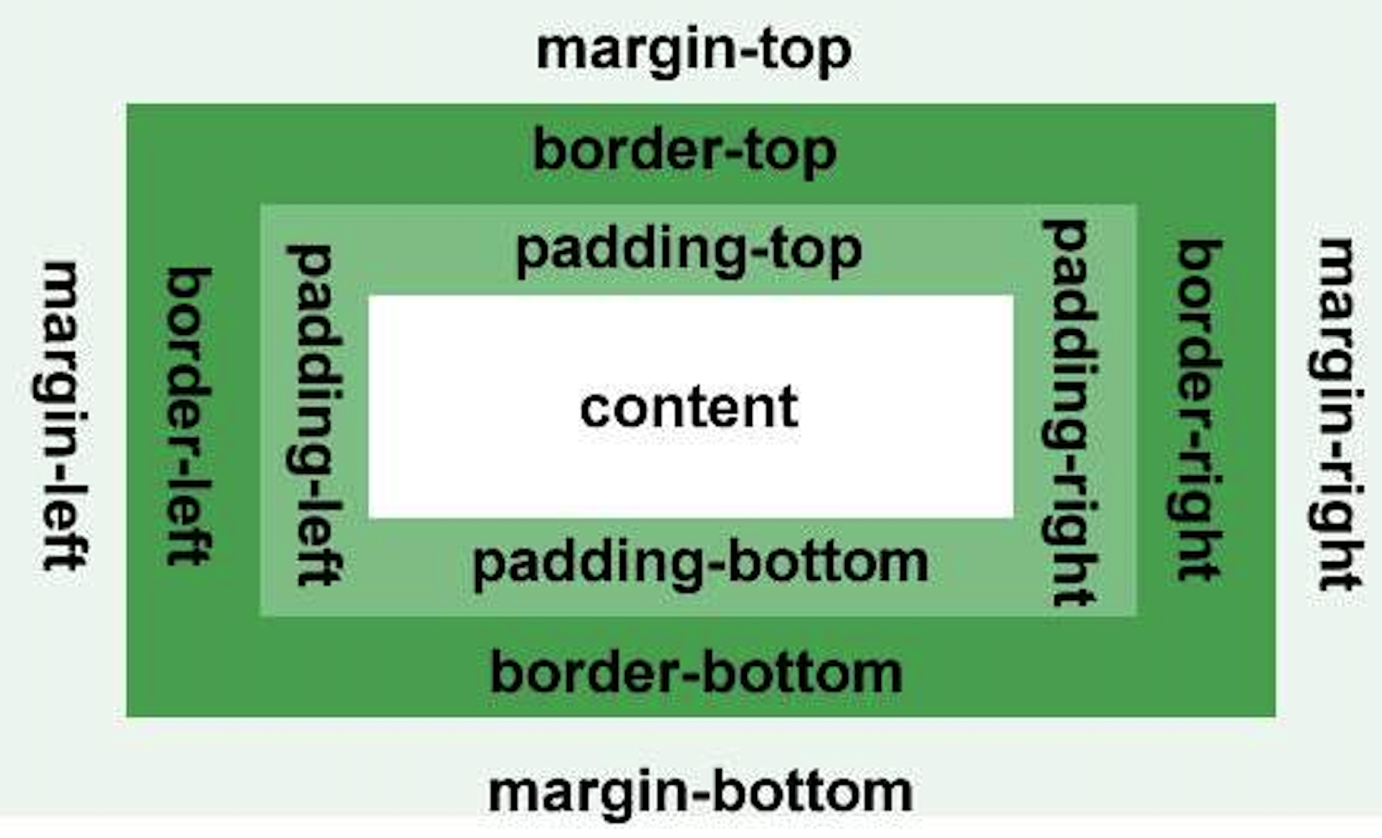
CSS语法 – 盒子模型
盒子模型是计算元素空间的公式。
宽度=左外边距+左边框+左内边距+内容宽度+右内边距+右边框+右外边距
高度=上外边距+上边框+上内边距+内容高度+下内边距+下边框+下外边距
Notes:
函数（方法，过程）

Slide 20
CSS语法 – 盒子模型
 | 样式名称 | 描述
外边距 | margin | margin: 10px; 4个方向 margin: 10px 10px; 上下 左右 margin: 10px 10px 10px; 上 左右 下 margin: 10px 10px 10px 10px; 上右下左
 | margin-方向 | margin-top: 10px;
内边距 | padding | 与margin逻辑一致
 | padding-方向 | 与margin-方向逻辑一致
盒子大小 | box-sizing | content-box 内容的实际宽高不包含边框
 |  | border-box 内容的实际宽高包含边框
Notes:
函数（方法，过程）

Slide 21
CSS语法
选择器
文本格式
尺寸与边框
盒子模型
背景
定位
显示与隐藏
Notes:
函数（方法，过程）

Slide 22
CSS语法 – 背景
样式名称 | 描述 | 样式值
background-color | 背景色 | 颜色值（英文，十六机制）
background-image | 背景图片 | url(图片地址)
background-repeat | 背景平铺 | repeat|no-repeat|repeat-x|repeat-y
background-size | 背景图片的尺寸 | cover|contain|x y| x% y%
background-attachment | 背景图片的固定 | fixed|scroll
background-position | 背景图片的定位 | x y| x% y% X ：left|center|right Y：top|center|bottom
background | 简写方式 | background：color image repeat attachment position;
Notes:
函数（方法，过程）

Slide 23
CSS语法
选择器
文本格式
尺寸与边框
盒子模型
背景
定位
显示与隐藏
Notes:
函数（方法，过程）

Slide 24
CSS语法 – 定位
定位方式 | 描述 | 代码
普通流定位 | 每个元素在页面上都有自己的空间(不能堆叠)，都是从父元素的左上角开始显示(绘制) 。块级元素按照从上到下的方式，逐个排列，每个元素单独成行，行内和行内块在一行中，从左往右逐个排列，一行放不下，换行
相对定位 | 相对于元素原来的位置偏移某个距离；相对定位不脱离默认文档流 | position: relative;
绝对定位 | 会相对于最近的已定位的祖先元素去实现定位； 如果没有已定位的祖先元素，相对于body；margin的auto无效 脱离文档流--不占据页面空间；绝对定位元素，变为块级元素； | position: absolute;
固定定位 | 将元素固定在页面的某个热位置；不会随着页面滚动条的滚动发生位置变化脱离文档流--不占据页面空间； | position: fixed;
堆叠定位 | 用来设置重叠元素的先后顺序；数字越大，显示越靠前 | z-index: 数字
Notes:
函数（方法，过程）

Slide 25
CSS语法 – 定位
定位方式 | 描述 | 样式值
浮动定位 | 元素一旦浮动，就脱离文档流（不占用页面空间，后面元素上前补位），脱离文档流的元素，都变成块级元素，如果这个元素不设置宽，脱离文档流后，宽度靠内容撑开； 浮动元素，会停靠在父元素的左/右边，或者其他已浮动元素的边缘 ；父元素横向显示不下所有浮动元素时，会自动换行 ； | float: none|left|right;
浮动定位 常见问题 | 高度塌陷 如果一个元素的所有子元素都是浮动元素，则元素高度会消失， 导致后方的文档流元素的位置出现错误。 | 选择器::after { content: ""; display: block; clear: both; }
 | 清除浮动 一个元素不浮动，前面已浮动的兄弟元素给他带来了影响, 此时，需要清除浮动。 | 选择器::after { clear: both; content: ""; display: block; }
Notes:
函数（方法，过程）

Slide 26
CSS语法
选择器
文本格式
尺寸与边框
盒子模型
背景
定位
显示与隐藏
Notes:
函数（方法，过程）

Slide 27
CSS语法 – 显示与隐藏
样式名称 | 描述 | 样式值
display | 是否显示 | none 隐藏 block 让元素按块级元素显示 inline 让元素按行级元素显示
visibility | 是否可见 | visible 可见 hidden 隐藏
opacity | 透明度 | 0-1 （0隐藏）
list-style | 列表样式 | list-style: none 不显示列表样式 list-style:type url position
list-style-type | 列表标识项 | none | disc | circle
list-style-image | 列表项图片 | url(图片地址)
list-style-position | 列表项的位置 | outside | inside
Notes:
函数（方法，过程）

Slide 28
CSS语法 – 显示与隐藏
行内元素：
与其他行内元素并排
不能设置宽高，默认的宽度就是文字的宽度
块级元素：
独占一行，不能与其他任何元素并列。
能接受宽高，如果不设置宽度，那么宽度默认变为父级的100%。
常见的行内元素有：<a>,<strong>,<b>,<em>,<del>,<span>
常见的块级元素有：<h1>~<h6>,<p>,<div>,<ul>,<ol>,<li>
Notes:
函数（方法，过程）

Slide 29
总结
Notes:
总结和答疑

Slide 30
总结
CSS简介
CSS使用方式
语法（重点）

Slide 31
答疑
Notes:
总结和答疑

